Slide 1
Arithmetisches Kodieren
Vito Schopper - 7503386
Mario Navarro Krauß - 7463132
Pro-Seminar
Datenkompression WS 2022
Dozent: Dr.- Ing. The Anh Vuong

Slide 2
Arithmetisches Kodieren
Grundlagen
Verfahren
Kodierung
Problematik – begrenzte Genauigkeit
Dekodierung
Anwendungsgebiet
Qualitätsbewertung
Lösungsansatz: begrenzte Genauigkeit

Slide 3
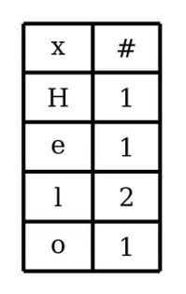
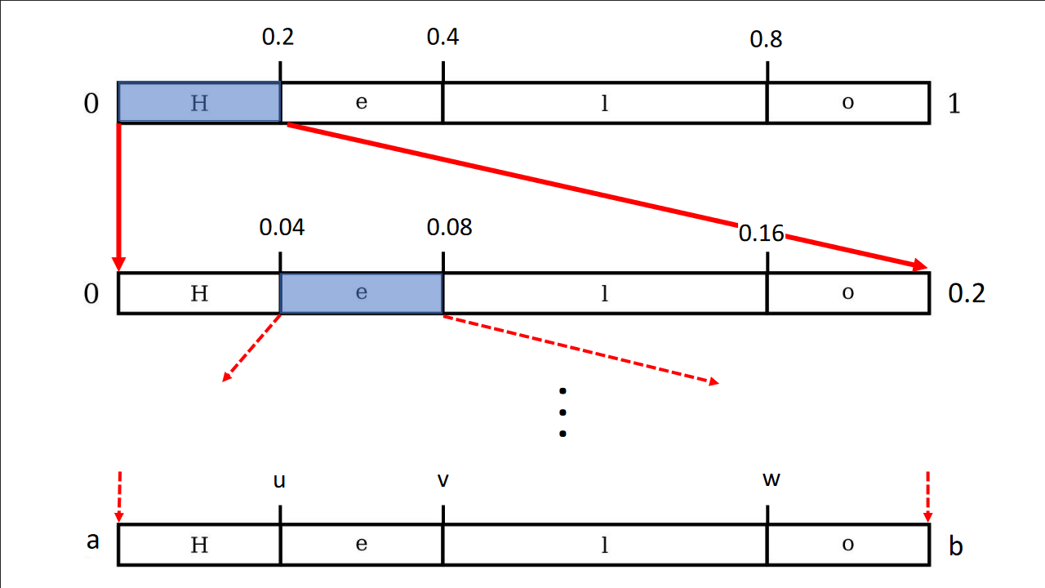
Kodierung
Eingabe: Hello
char

Slide 4

Problematik – Finite Precision
0.000052
0.000052

Slide 5
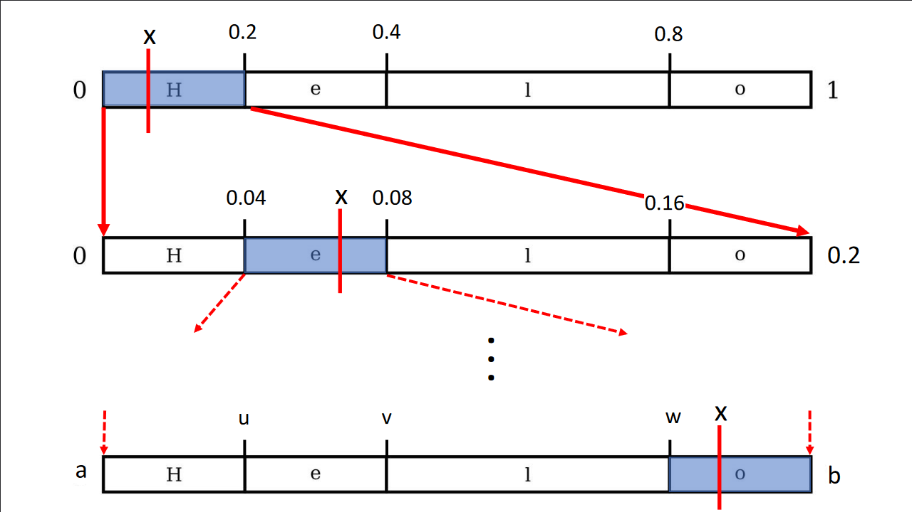



Dekodierung
$$x={0.00010001}_{2}$$
char
$$={0.068359375}_{10}$$

Slide 6
Anwendungsgebiet
Verschiedene Implementierungen
Range-Coder -> ganze Zahlen
Q-Coder -> zwei Zeichen / Binärzahlen
Von IBM entwickelt und patentiert
Aufgrund der Patentlage um die 1990er Jahre weniger verbreitet
Q-Coder ist für JPEG zulässig
Neueres Verfahren ANS (Asymmetric numeral systems 2014) kombiniert Vorteile von Arithmetischer und Huffman Codierung
Arithmetische Codierung benötigt viel Rechenaufwand

Slide 7
Qualitätsbewertung
Codierung nahe an theoretischem Limit der Entropie
Hoher Rechenaufwand
lossless Encodierung
Encodiert Zeichen für Zeichen
Wenn Eingabe eine sich wiederholende Zeichenkette ist, sind bessere Ergebnisse vorzustellen -> nicht möglich mit Arithmetische Codierung
Overhead (Wahrscheinlichkeitsverteilung des genutzten Alphabets)

Slide 8
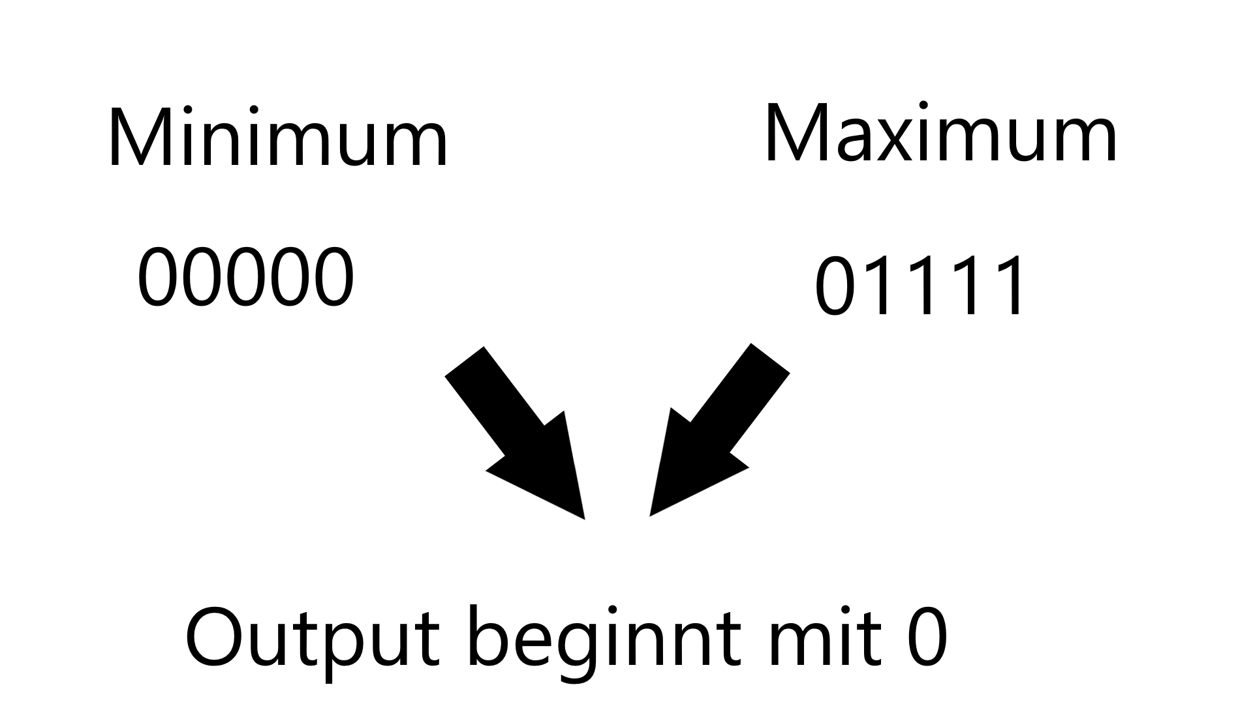
Lösungsansatz: begrenzte Genauigkeit

Slide 9
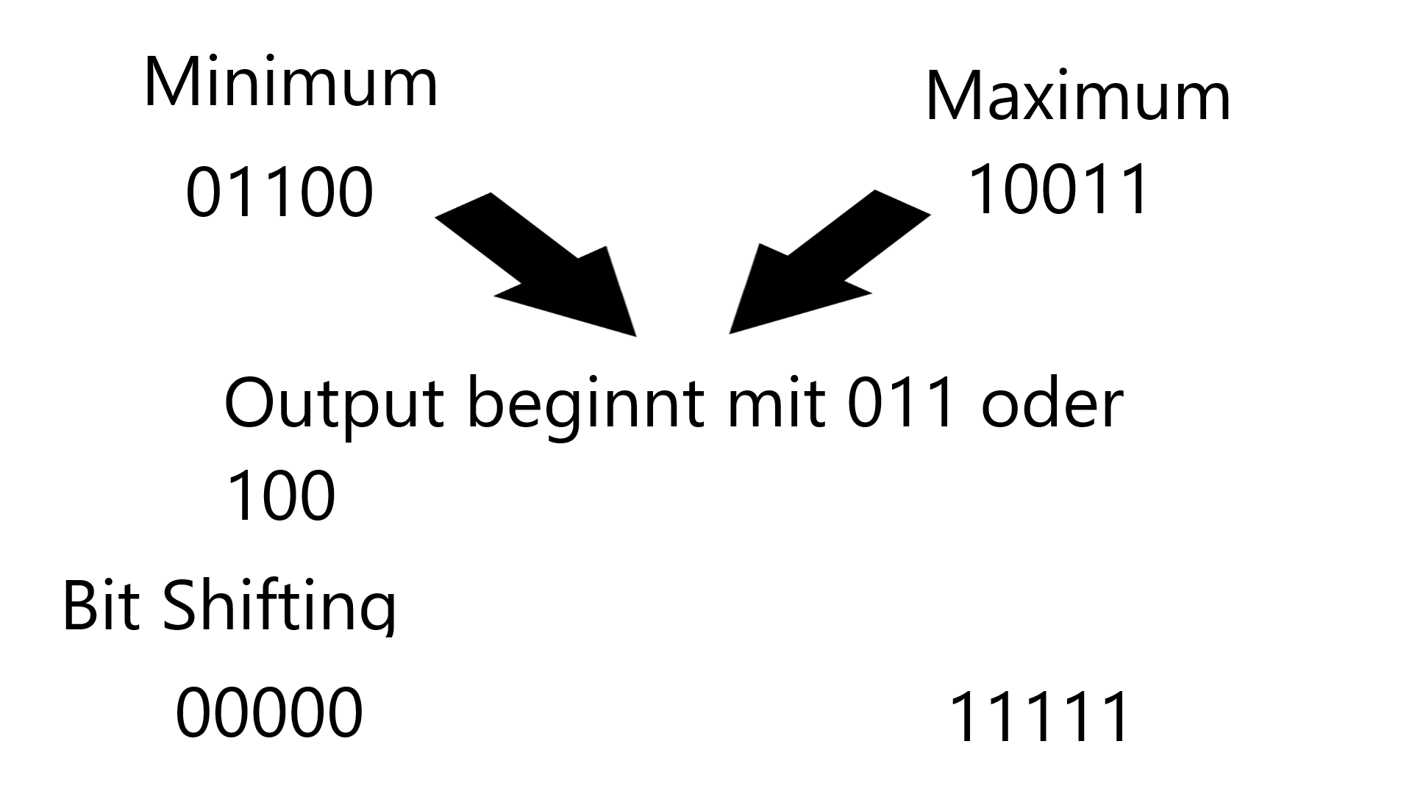
Lösungsansatz: begrenzte Genauigkeit

